Slide 1
오픈소스전문프로젝트 02
박수창 (Soochang Park)
Dept. of Computer Engineering
cewinter@cbnu.ac.kr

Slide 2
Report #02
조별로
모바일 기반 센싱 (통신 채널, 영상, 음성, 그리고 물리적/논리적 센서를 통한)을 기반으로 한 스마트 서비스를 정리하고, 이를 지원하기 위한 System Architecture를 도식화 하시오.
도식화 된 Architecture를 기반으로 서비스 운용을 위한 Operation Steps을 번호를 매겨 자세히 설명하시오.
제출기한) 4월 5일 오후 11시 – 과제 제출이 출석의미도 포함되니 필히 시간 엄수
과제 공지 및 제출 eCampus 플랫폼
오후 11시 이후 제출 불가

Slide 3
Instance Smart Parking with Fine-grained Localization and User Status Sensing Based on Edge Computing
23 Sep. 2019
VTC 2019 Fall
Notes:
I’m glad to introduce my research here in VTC
My name is CheonSol Lee.
I’m currently a student at Chungbuk national university.
My research theme is Smart Parking.
In the paper, I suggested novel Smart Parking System using AI technology, BLE beacon, and Smartphone Sensor network.

Slide 4
Outline
Introduction
Related Work
Methodology
Experiment Result
Conclusion & Future Work
Notes:
The outline was prepared in the order of the composition of the research.

Slide 5
Outline
Introduction
Notes:
The outline was prepared in the order of the composition of the research.

Slide 6
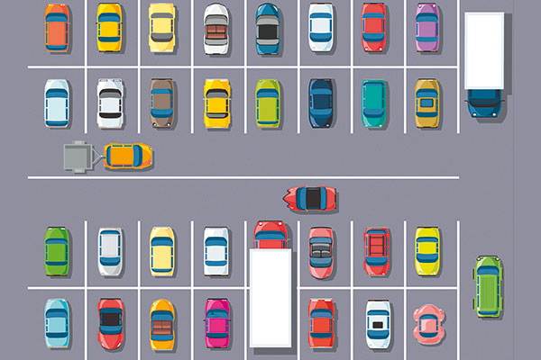
Introduction
There is a great waste of time looking for a parking lot.
Notes:
현대인들은 주차공간을 찾는데 많은 시간을 소비한다. 주차공간을 찾는 과정 중에 공기오염을 유발하며, 주차장을 배회함으로써 주차장내 혼잡을 초래한다.
따라서, 나는 빠르게 주차공간을 탐색할 필요성이 제시한다.
Modern people spend a lot of time looking for parking spot. During the process of finding a parking spot, it causes air pollution, and by roaming the parking lot, it causes congestion in the parking lot. Therefore, I present the need to explore parking spot quickly.

Slide 7
Related Work

Slide 8
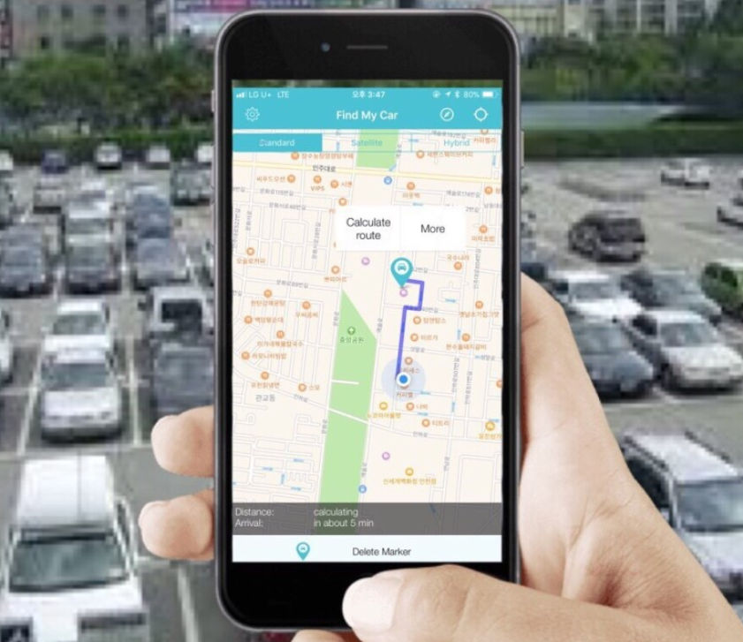
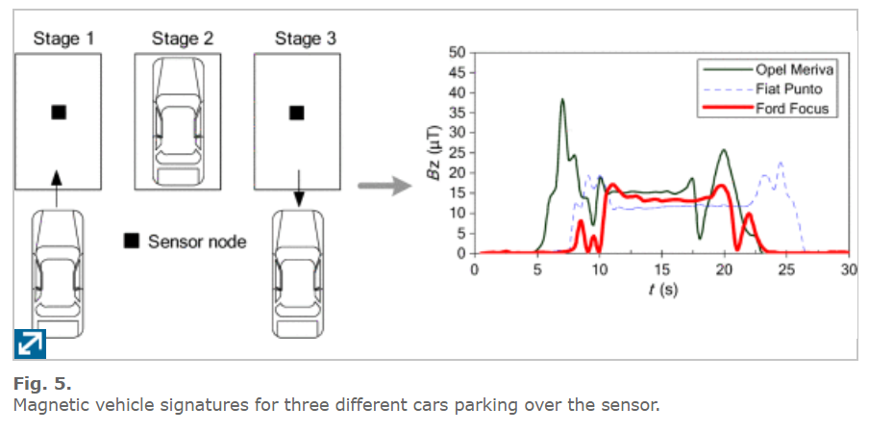
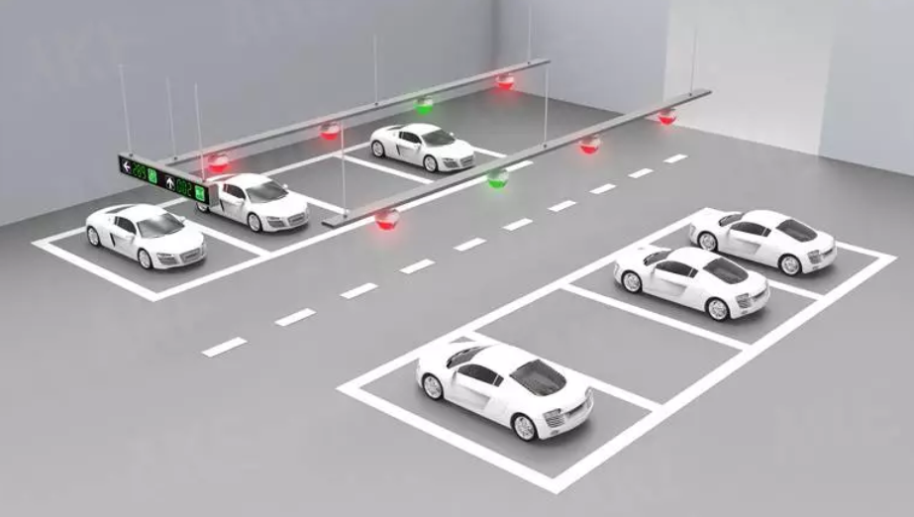
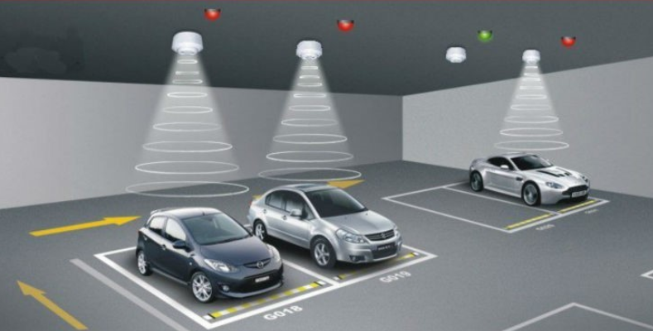
Related Work
[1] GPS
[2] Magnetic Sensor
[3] Beacon
[4] Ultrasonic Wavees
Notes:
제 아이디어를 소개하기에 앞서 스마트파킹과 관련된 유사 연구를 알아보았다.
GPS, 마그노센서, 비콘, 초음파 이용
GPS는 1.5m내의 주차공간을 식별하기에 정확도가 떨어졌고,
다른 아이디어는 주차공간마다 센서장비를 설치하므로 비용이 비싸다.
Before I introduced my idea, I looked into similar research related to smart parking. For example, there are GPS, Magnetic sensor, Beacon, and ultrasonic waves. GPS is less accurate to identify parking spot within 1.5 meters. Other ideas are expensive because sensor equipment have to be installed in each parking spot.

Slide 9
Methodology

Slide 10


Methodology
Design Consideration
I suggest M2PARK system
using BLE beacons, Smartphone’s sensor.
M2PARK : Mobile sensing and Machine learning
to provision customized PARKing
Cost ↓
Accuracy ↑
Notes:
그래서, 설계 고려사항으로는 비용을 줄이고, 정확도를 높이고자 하였다.
나는 M2PARK시스템을 제안하며 이는 비콘과 스마트폰센서를 사용했다.
M2PARK는 내 아이디어를 설명하는 시스템이며,
나는 모바일센서, 머신러닝을 이용한 스마트파킹을 구현하였다.
Therefore, the design considerations were to reduce costs and increase accuracy. I propose an M2PARK system, which uses beacons and smart phone sensors. M2PARK is a system that describes my ideas. I have implemented smart parking using mobile sensors and machine learning.

Slide 11
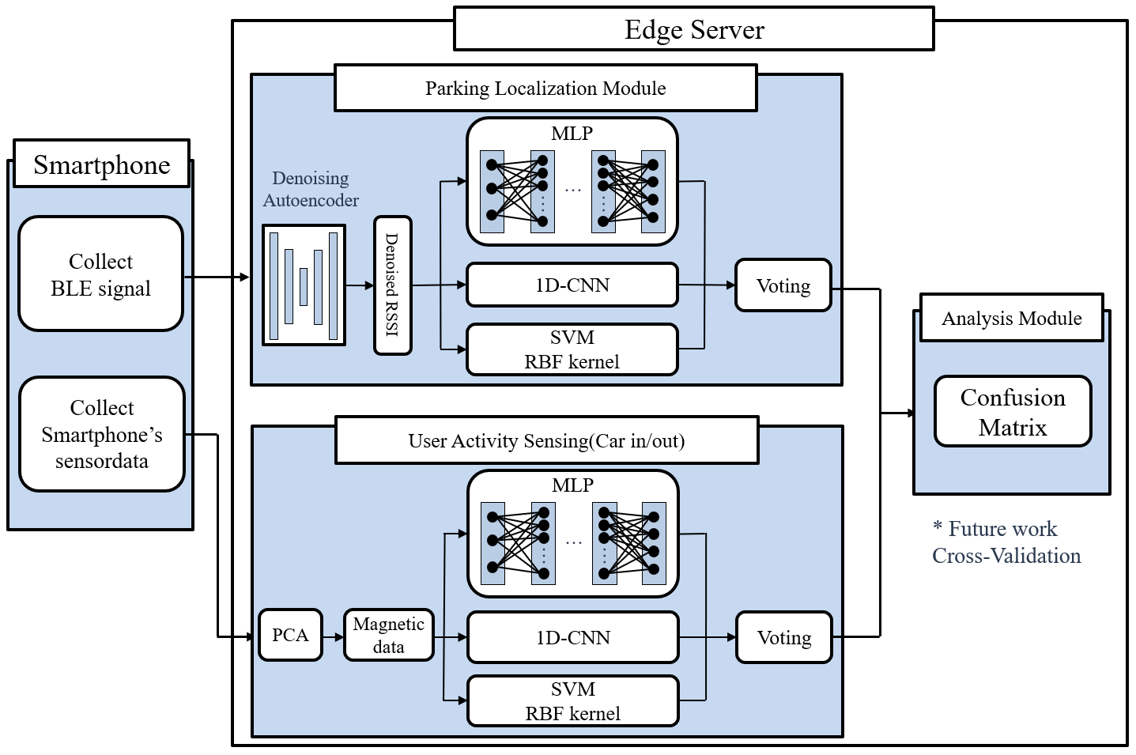
Framework
Parking spot localization using BLE beacons
User Activity sensing using smartphone’s sensor
Notes:
이것은 프레임워크이다.
M2PARK시스템은 총 2가지로 구성되었다.
주차공간 위치 측위
사용자상태 측정
위의 2가지가 가능하면, 스마트파킹을 실현할 수 있다.
스마트폰으로 비콘신호값, 스마트폰의 센서데이터를 수집한다.
이를 2가지 모듈에 적용한다.
각 모듈에서는 나는 SVM, MLP, CNN기술을 이용하였다.
Voting을 통해 제일 높은 정확도를 가지는 기술을 사용하는 것을 목표로 하였다.
최종적으로는 혼동행렬을 통해 정확도 분석을 진행하였다.
각 모듈에 대한 설명은 잠시후에 하도록 하겠다.
This is a framework diagram. The M2PARK system consisted of two total components. First, Parking Spot Localization Second, User Activity Sensing If two of the above are possible, smart parking can be realized. It is going to collect beacons and sensor data from Smartphones. This is applied to two modules. In each module, I used SVM, MLP, and CNN technologies. The aim was to use the technology with the highest accuracy through Voting. Finally, the accuracy analysis was carried out through the Confusion Matrix. I'll explain each module in a few minutes.

Slide 12
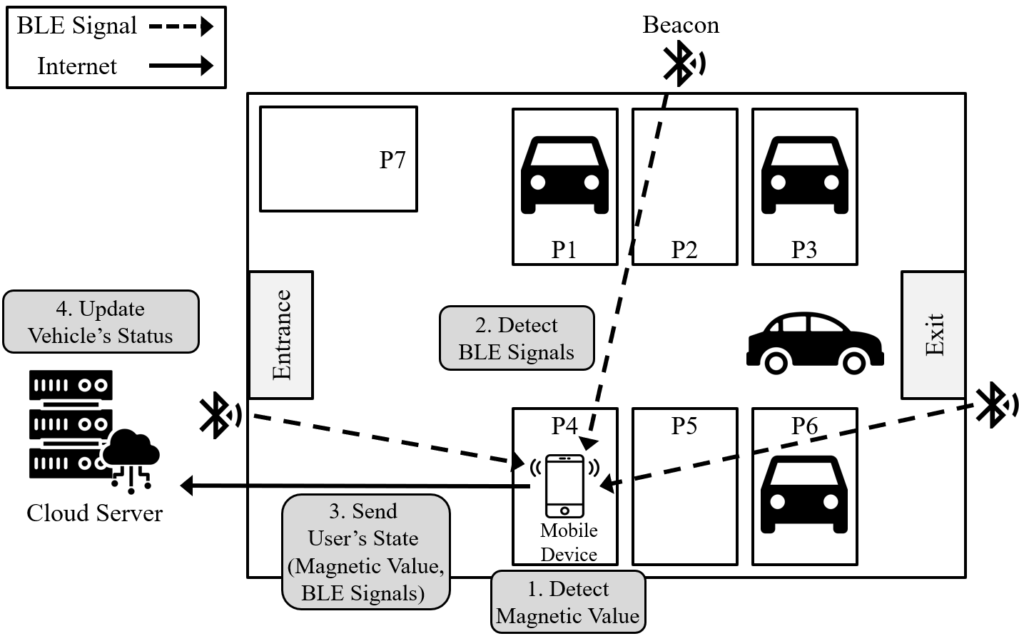
System Architecture
Notes:
시스템아키텍처 구성도이다.
충북대학교 컴퓨터공학과 주차장을 테스트베드로 하였다.
총 3개의 비콘이 주차장에 설치되었는데 2개는 입구, 출구 옆에 설치하였다.
진행과정에 대해 설명하겠다.
주차공간에서 스마트폰의 마그노센서를 수집한다.
주차 후 차에서 내린 후 스마트폰에서 주변 비콘의 RSSI값을 수집한다.
마그노값, BLE신호값을 서버로 전송한다.
서버에서 시스템에 맞게 처리 후 사용자상태를 업데이트한다.
서버에서는 비콘신호에 따라 주차공간을 식별해주는 AI 알고리즘이 구현되어있고,
DB에 사용자의 상태를 기록한다.
This is a system architecture diagram. I had a test bed in the parking lot of Chungbuk National University's computer science department. I installed a total of three beacons in there. The two beacons were each installed at the entrance and the exit. Let me explain the progress. It collects magnetic sensor of Smartphones from parking spaces. After getting out of the car after parking, RSSI values of surrounding beacons are collected from Smartphones. Magno and BLE signal values are sent to the server. The server processes the user's status according to the system and updates the user state. The server implements AI algorithm to identify parking spot according to beacon signals. Finally, record the user state in the DataBase.

Slide 13
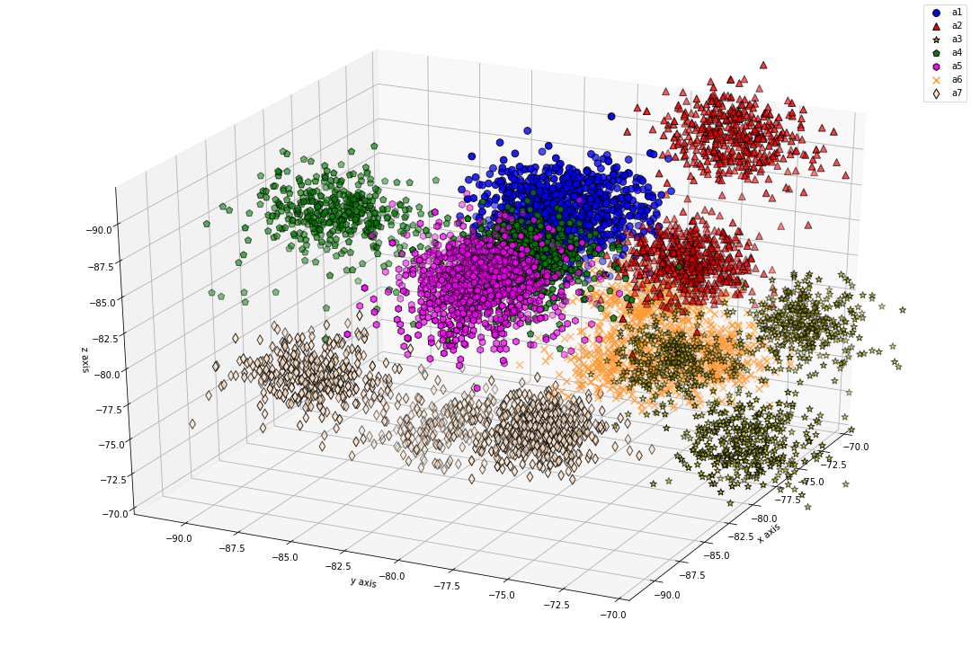
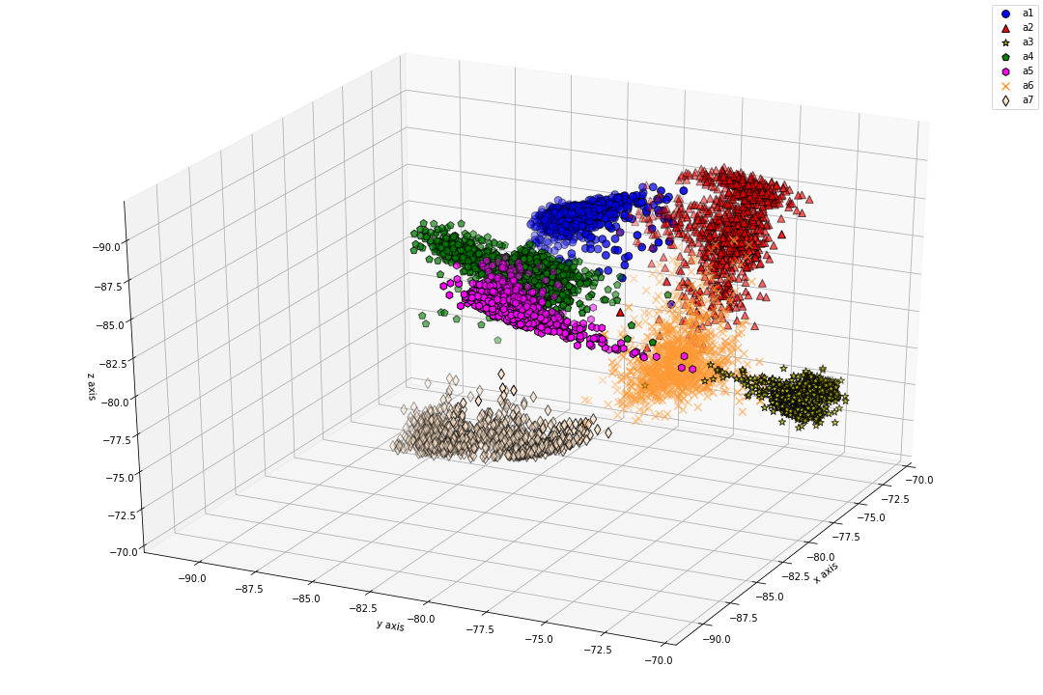
Parking spot localization
Noise removal through denoising autoencoder
Before | After
Notes:
주차공간마다 BLE신호값을 수집 후 14000개의 트레이닝셋, 2000개의 테스트셋을 생성했다.
디노이즈 오토인코더를 사용하였다.
알고리즘의 정답데이터는 트레이닝셋에서 평균의 표준편차값이 2를 넘지않도록 구현했다.
디노이즈 오토인코더를 적용하여 학습을 했다.
입력: Raw RSSI
출력: 노이즈제거한 RSSI
그리고 트레이닝셋을 디노이즈 오토인코더에 입력하였더니 핵심RSSI값만 남고 나머지는 제거되었다.
이를 실험한 목적은 디노이즈 오토인코더의 전/후의 데이터로 localization의 정확도를 비교하기 위함이다.
After collecting BLE signal values in each parking spot, 14000 training sets and 2000 test sets were created. I used the denoising autoencoder. The correct data of the algorithm is implemented so that the standard deviation value of the average does not exceed 2 in the training set. I learned by applying the denoising autoconcoder. Input data is Raw RSSI value Output data is Processed RSSI value Then I input the training set into the Denoising Autoencoder, leaving only the core RSSI value and the rest removed. The purpose of this experiment is to compare the accuracy of localization with the data before and after the Denoising autoencoder.

Slide 14
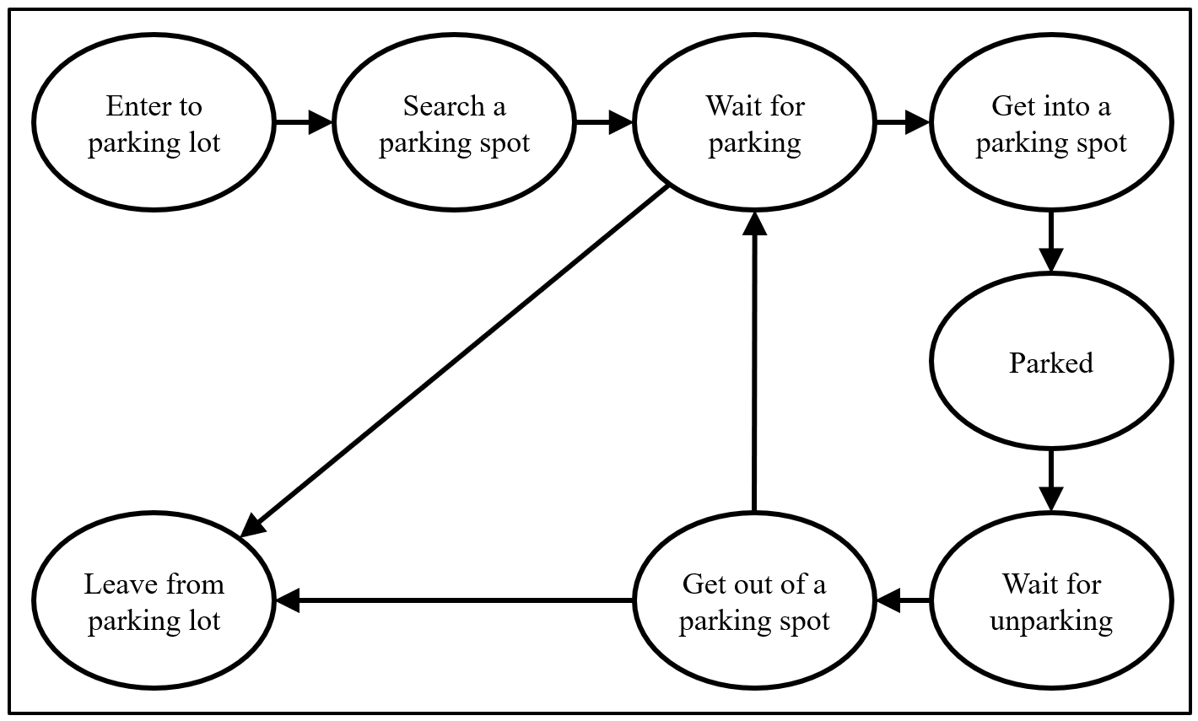
State Diagram
Notes:
나는 사용자상태 기반의 스마트파킹 시스템을 제안했다.
사용자상태를 총 8단계로 구분하였다.
주차장 진입, 빈공간 찾기, 대기, 주차, 주차해제
주차장내에서 발생할 수 있는 모든 경우의 수를 반영하였다.
I proposed a smart parking system based on user state. User state is divided into 8 stages. Entering the parking lot, looking for free space, waiting, parking, unparking etc. It reflects the number of possible cases in the parking lot.

Slide 15
State Table
Notes:
사용자상태는 3가지 요소로 구분된다.
1. 이전상태
2. 현재상태
3. 사용자 위치
케이스는 총 4가지 상황이며,
1. 주차장 진입
2. 주차
3. 주차해제
4. 주차장 떠남
각 상태들이 위의 3가지 요소에 의해 명확히 구분됨을 실험을 통해 확인하였다.
User state is divided into three components. 1. Before state 2. Current state 3. User Location
There are four situations in the case. 1. Entering the parking lot. 2. Parking 3. Unparking 4. Leaving the parking lot Experiments have confirmed that each condition is clearly distinguished by the three above factors.

Slide 16
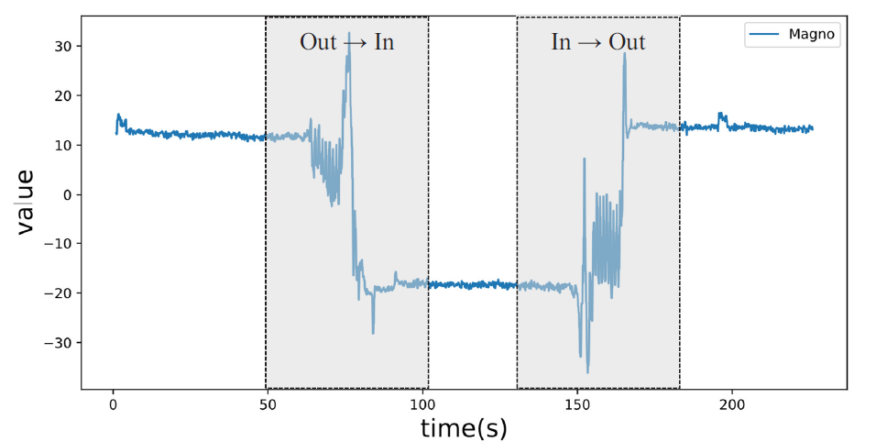
User Activity Sensing (Car In/Out)
Smartphone’s sensor : Magnetic sensor(y-axis)
PCA : Among smartphone’s sensors, Magnetic sensor is the most well-differentiated.
Notes:
나는 사용자가 스마트폰을 항상 소지한다고 가정했다.
사용자가 밖에서부터 차량에 들어왔다가 다시 밖으로 나오는 과정을 진행할 때, 스마트폰의 센서데이터를 기록하였다.
PCA분석을 한 결과, 가속도, 기압, 빛, 소리, 자이로 센서는 제대로 구분이 안되었다.
하지만, 마그노센서값은 명확히 구분됨을 확인하였다.
사용자가 밖에서 주차한 차로 들어왔을 떄, 마그노-y값이 감소하였고
다시 차에서 밖으로 나갔을 떄 마그노-y값이 증가하였다.
이렇게 마그노값으로 car in/out이 가시적으로 구분하였다.
I assumed that the user always had a smartphone. When the user enters the vehicle from outside and then exits the vehicle again, the smartphone's sensor data was recorded. In the PCA analysis, accelerometer, barometer, light, sound, and gyro sensors were not properly identified. However, Magnetic sensor values were clearly identified. When the user entered the car parked outside, the magneto-y value decreased. The magneto-y value increased when we went out of the car again. In/out of the car was visually distinguished by the magneto value.

Slide 17
Experiment Result

Slide 18
Parking spot localization
AI technologies : SVM, MLP, and 1D-CNN
Accuracy Table through denoising autoencoder
 | Before | After
SVM | 96.9% | 98.5%
MLP | 98% | 99%
1D-CNN | 98.7% | 99.1%
Notes:
AI기술로 SVM, MLP, 1D-CNN을 사용하였다.
Raw RSSI데이터와 디노이즈 데이터를 이용하여 알고리즘에 학습시킨 후 테스트하였더니
디노이즈 오토인코더를 거친 후 학습을 시켰을 때가 정확도 더 증가함을 확인하였다.
SVM, MLP, and 1D-CNN are used as AI technologies. I studied and tested using the data above. After going through the Denoising auto-encoder, the accuracy was further increased comparing to before data.

Slide 19
Parking spot localization
Confusion Matrix
Spot | 1 | 2 | 3 | 4 | 5 | 6 | 7 | Recall
1 | 992 | 4 | 0 | 4 | 0 | 0 | 0 | 0.99
2 | 6 | 980 | 0 | 4 | 0 | 10 | 0 | 0.98
3 | 0 | 0 | 997 | 3 | 0 | 0 | 0 | 1.00
4 | 0 | 0 | 0 | 985 | 15 | 0 | 0 | 0.99
5 | 0 | 0 | 0 | 32 | 968 | 0 | 0 | 0.97
6 | 0 | 36 | 0 | 8 | 0 | 956 | 0 | 0.96
7 | 0 | 0 | 0 | 2 | 0 | 0 | 998 | 1.00
Precision | 0.99 | 0.96 | 1.00 | 0.95 | 0.98 | 0.99 | 1.00
SVM
Spot | 1 | 2 | 3 | 4 | 5 | 6 | 7 | Recall
1 | 996 | 4 | 0 | 0 | 0 | 0 | 0 | 1.00
2 | 0 | 990 | 1 | 0 | 0 | 9 | 0 | 0.99
3 | 1 | 0 | 999 | 0 | 0 | 0 | 0 | 1.00
4 | 8 | 0 | 0 | 984 | 7 | 0 | 1 | 0.98
5 | 3 | 0 | 1 | 23 | 973 | 0 | 0 | 0.97
6 | 3 | 23 | 0 | 0 | 0 | 974 | 0 | 0.97
7 | 0 | 0 | 0 | 0 | 0 | 0 | 1000 | 1.00
Precision | 0.99 | 0.97 | 1.00 | 0.98 | 0.99 | 0.99 | 1.00
MLP
Spot | 1 | 2 | 3 | 4 | 5 | 6 | 7 | Recall
1 | 997 | 1 | 3 | 4 | 0 | 0 | 0 | 1.00
2 | 0 | 987 | 3 | 6 | 4 | 0 | 0 | 0.99
3 | 0 | 1 | 999 | 0 | 0 | 0 | 0 | 1.00
4 | 0 | 8 | 0 | 987 | 2 | 3 | 0 | 0.99
5 | 5 | 0 | 1 | 9 | 985 | 0 | 0 | 0.99
6 | 0 | 20 | 0 | 0 | 0 | 980 | 0 | 0.98
7 | 0 | 0 | 0 | 0 | 1 | 0 | 999 | 1.00
Precision | 1.00 | 0.97 | 0.99 | 0.99 | 0.99 | 1.00 | 1.00
1D-CNN
Notes:
디노이징 오토인코더 결과를 확인했다.
학습결과를 혼동행렬로 나타냈다.
높은 정확도를 얻음을 확인할 수 있다.
I checked the results of the denoising auto-encoder.
The results of the study were presented in a confused matrix . High accuracy can be checked.

Slide 20
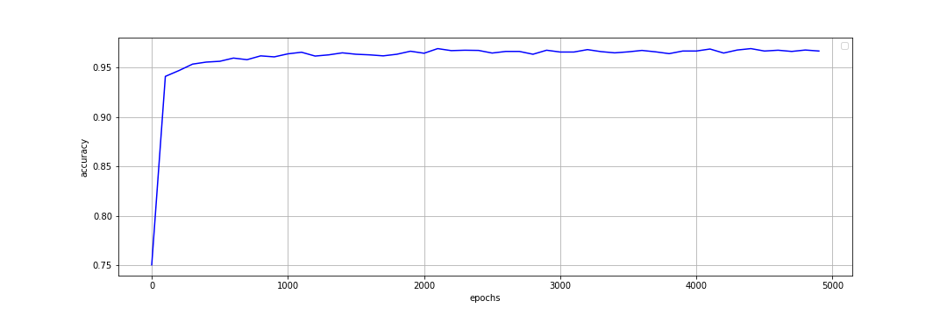
User Activity Sensing (Car In/Out)
Accuracy table through Magnetic data
1D-CNN accuracy
SVM | MLP | 1D-CNN
90.7% | 90% | 96%
Notes:
나는 마그노데이터로 SVM,MLP,CNN에 학습시켰다.
정확도는 CNN이 96%로 수렴하며 가장 높았고,
그 결과는 다음과 같다.
I studied SVM, MLP, and CNN with Magnetic data. CNN had the highest accuracy rate at 96%. The results are as follows.

Slide 21
Conclusion
&
Future Work

Slide 22
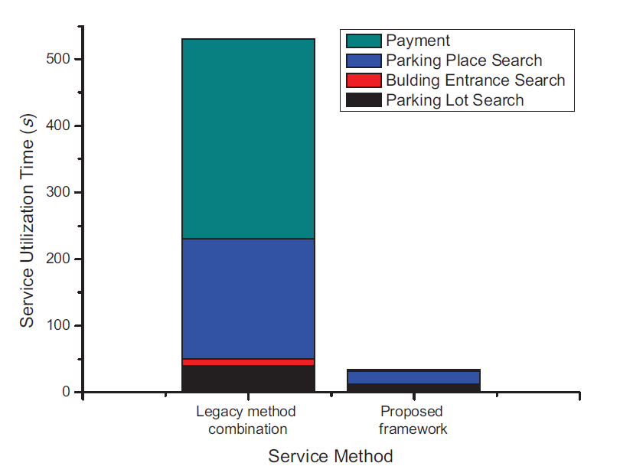
Conclusion
M2PARK shortened the time by 15.6 times comparing to general parking system.
“General”
“M2PARK”
Notes:
일반적인 주차장관리 시스템과 서비스비용을 비교하였을 때
M2PARK 시스템은 15.6배의 시간을 단축함을 확인하였다.
따라서, 적은 수의 비콘으로 비용을 낮추고, AI기술로 정확도를 높일 수 있었다.
When comparing the cost of service with a general parking system. The M2PARK system has been verified to reduce the time by 15.6 times. Thus, it was possible to lower costs with a small number of beacons and increase accuracy with AI technology.

Slide 23
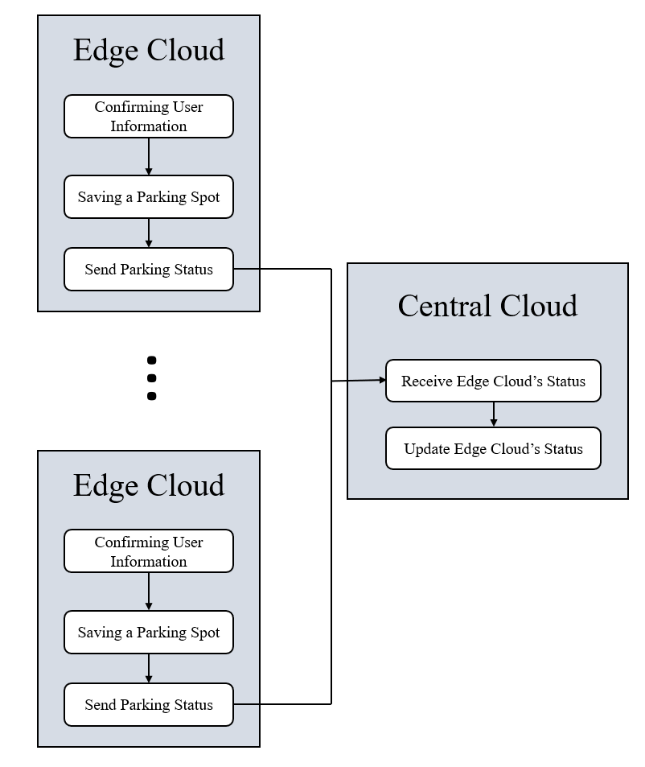
Future Work
Dynamic Occupancy about finding a right parking spot at right time
Layered Management for Parking lots
Notes:
2가지 실험을 앞으로 더 진행하고 싶다.
첫째로, 동적으로 주차공간을 처리하는 서비스를 구현하지 못했기에 영상으로 촬영하지 못하였다.
실시간으로 스마트주차장을 운용하는 모습을 영상으로 제작하고 싶다.
두번째로, 학교 내에 주차장이 여러 개가 있을텐데 이 주차장들을 계층화하여 관리한다면, 중앙서버에서 주차장의 점유율을 한 눈에 파악하기 쉬울 것이다.
I want to carry out two more experiments. First, the service handling of the parking spot dynamically was not implemented, so the filming was not possible. I want to produce a video that shows me operating a smart parking lot in real time. Secondly, if there are several parking lots in the school and these parking lots are layered and managed,
it will be easy to see the share of the parking lot in the central server at a glance.

Slide 24
Reference
[1] https://www.smartparking.com/smartpark-system/smart-app
[2] Wireless Magnetic Sensor Node for Vehicle Detection With Optical Wake-Up
(IEEE SENSORS JOURNAL, VOL, 11, NO. 8, AUGUST 2011)
[3] https://cityos.io/Best-Smart-Parking-Systems
[4] https://www.alibaba.com/product-detail/Car-Park-Guidance-System-Car-Parking_60301712958.html

Slide 25
모바일 폰 센싱
센서 4종류, Wi-Fi 신호, BLE 신호

Slide 26
Contents
측정 모드 선택 화면
모바일 폰 센서 정보 수집
행동 선택 기능 구현
상태 선택 기능 구현
센서 측정 기능 구현
Wi-Fi 신호 정보 수집
Wi-Fi 신호 수집 기능 구현
BLE 신호 정보 수집
BLE 신호 수집 기능 구현

Slide 27
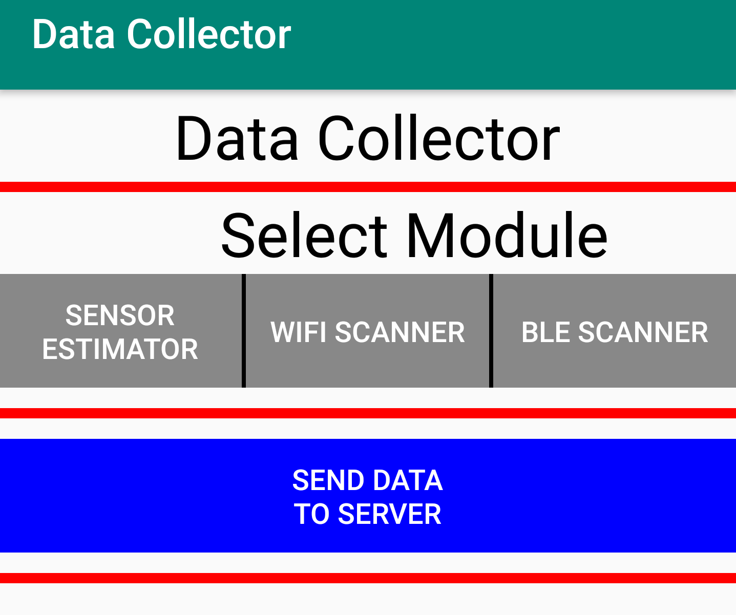
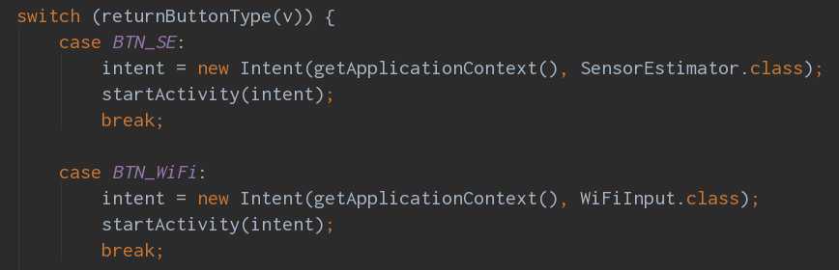
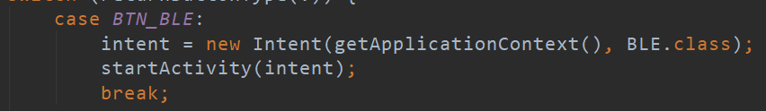
측정 모드 선택 화면
세 가지 측정 모드
Sensor Estimator : 스마트폰 센서 측정 모드
WiFi Scanner : Wi-Fi 신호 스캐닝 모드
BLE Scanner : BLE 신호 스캐닝 모드
Sensor Estimator를 클릭
행동 선택 화면으로 전환
WiFi Scanner를 클릭
Wi-Fi 신호 수집 화면으로 전환
BLE Scanner를 클릭
BLE 신호 수집 화면으로 전환
1
2
3
1
2
3
1
2
3

Slide 28
모바일 폰 센서 정보 수집

Slide 29
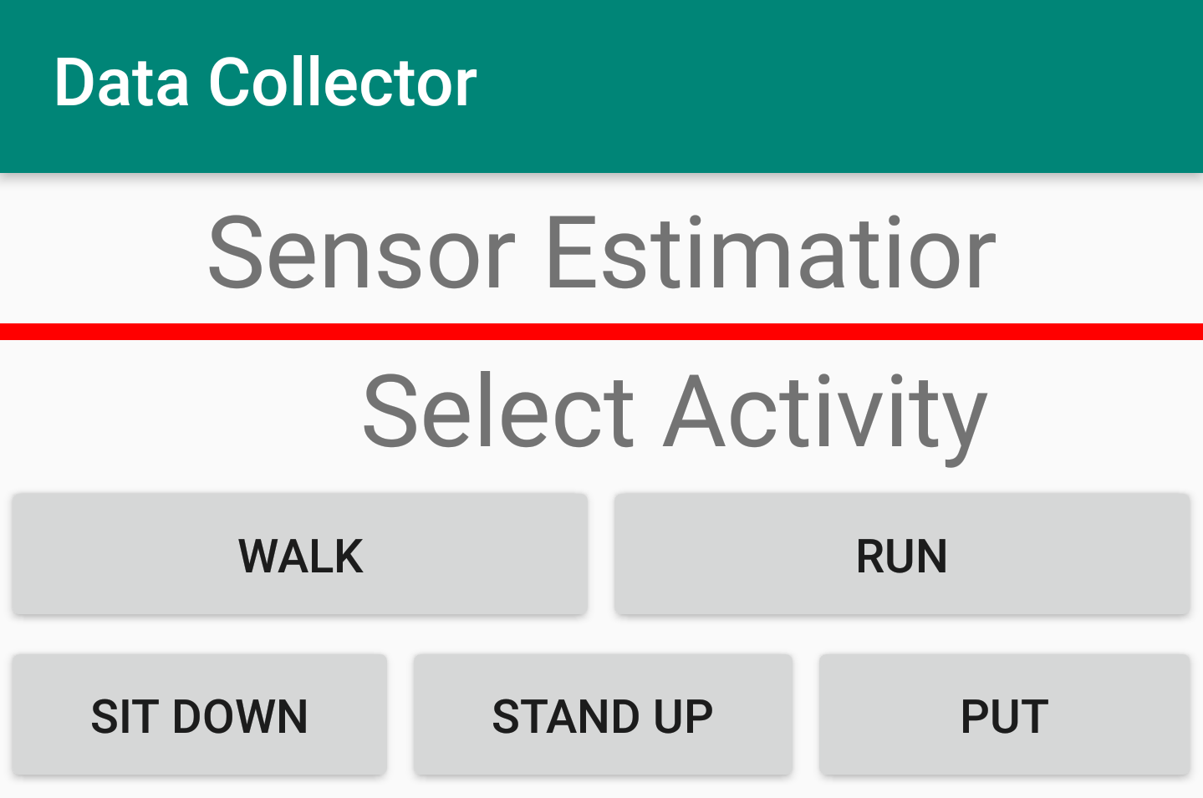
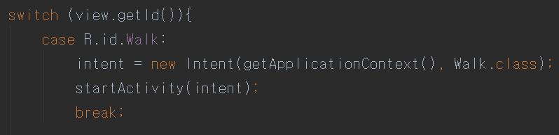
행동 선택 기능 구현
행동 선택 화면
측정 행동 선택
WALK: 걷기
RUN: 달리기
SIT DOWN: 앉기
STAND UP: 서기
PUT: 스마트폰 내려놓기
행동 선택 시, 상태 선택 화면으로 전환
1
1

Slide 30
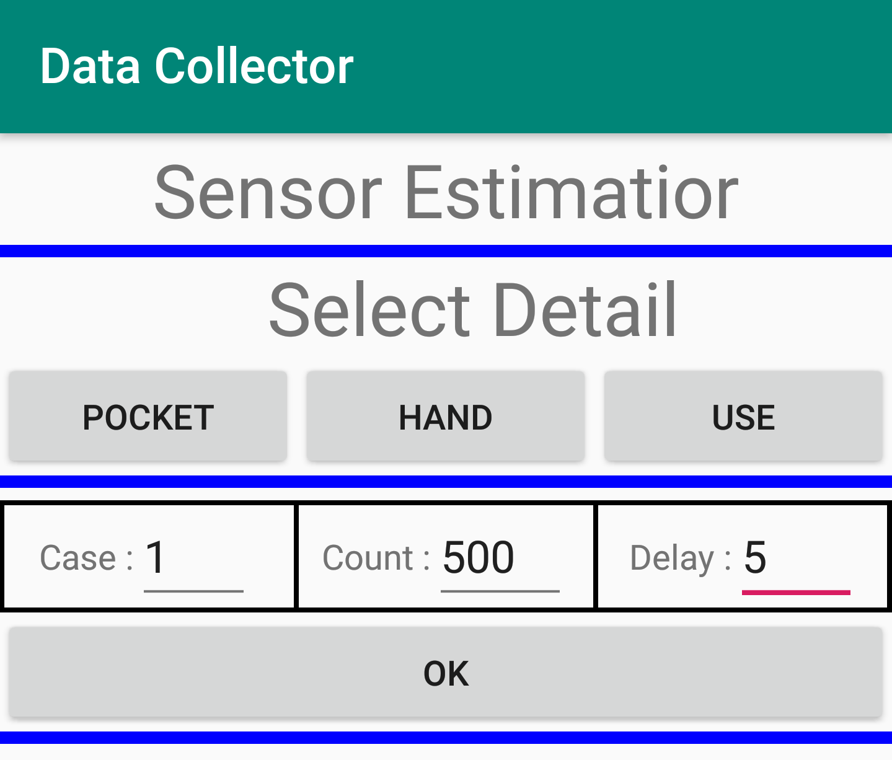
상태 선택 기능 구현
상태 선택 화면
측정 시 스마트폰 상태 선택
POCKET : 주머니에 넣고 있는 중
HAND : 손에 쥐고 있는 중
USE : 사용 중
실험 정보 입력
Case : 실험 케이스
Count : 1회당 측정 횟수
Delay : 딜레이 시간
데이터 입력 후 OK 버튼 클릭
입력한 데이터와 함께 센서 측정 화면으로 전환
1
2
1
2

Slide 31
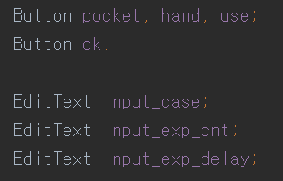
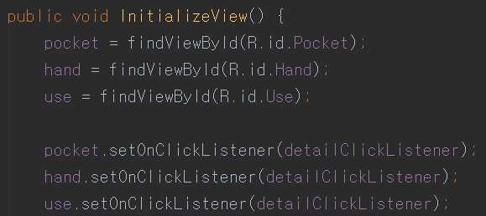
상태 선택 기능 구현 (cont’d)
UI 화면 구성 (cont’d)
UI 변수 선언
상태 버튼 & OK 버튼 변수 선언
실험 케이스, 측정 횟수, Delay 입력 변수 선언
화면 구성요소 생성
OnCreate() 함수에서 수행
화면 구성 요소 변수들과 레이아웃 매칭
버튼 변수들에 대한 OnClickListener 객체 생성
버튼의 동작을 수행할 OnClickListener 등록
1
2
1
2
3
3

Slide 32
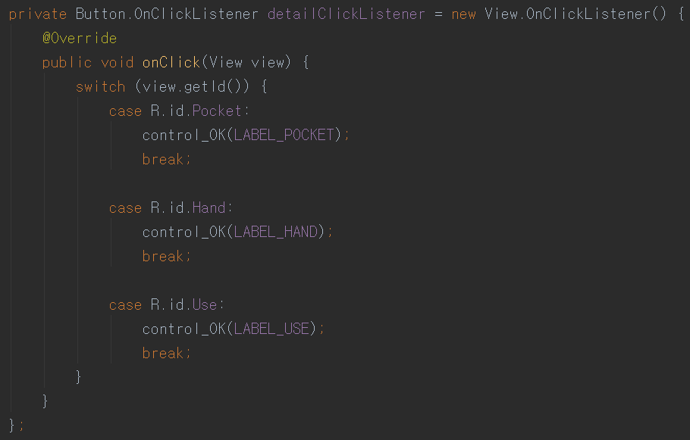
상태 선택 기능 구현 (cont’d)
OnClickListener() 함수
버튼별로 기능 수행
Pocket 버튼 클릭 시
OK 버튼 수행 함수 호출
Hand 버튼 클릭 시
OK 버튼 수행 함수 호출
Use 버튼 클릭 시
OK 버튼 수행 함수 호출
1
2
3
1
2
3

Slide 33
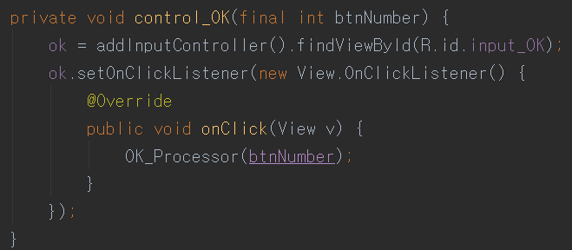
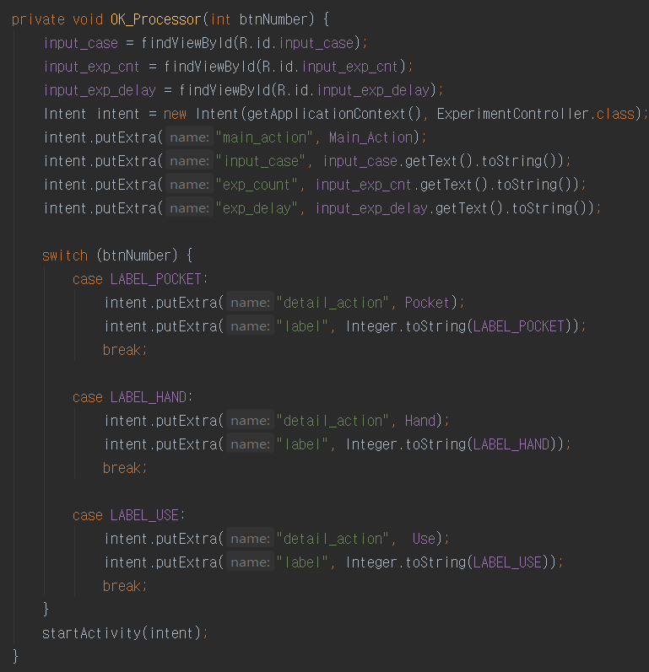
상태 선택 기능 구현 (cont’d)
Control_OK() 함수
상태 버튼 클릭 시 호출
OK 버튼의 OnClickListener 객체 생성
OK_Processor() 함수 호출
OK_Processor() 함수
Intent 객체에 데이터 저장
공통된 데이터 저장
클릭한 버튼의 고유 데이터 저장
데이터 저장 후 네 번째 화면 호출
1
1
2
2
3
4
3
4

Slide 34
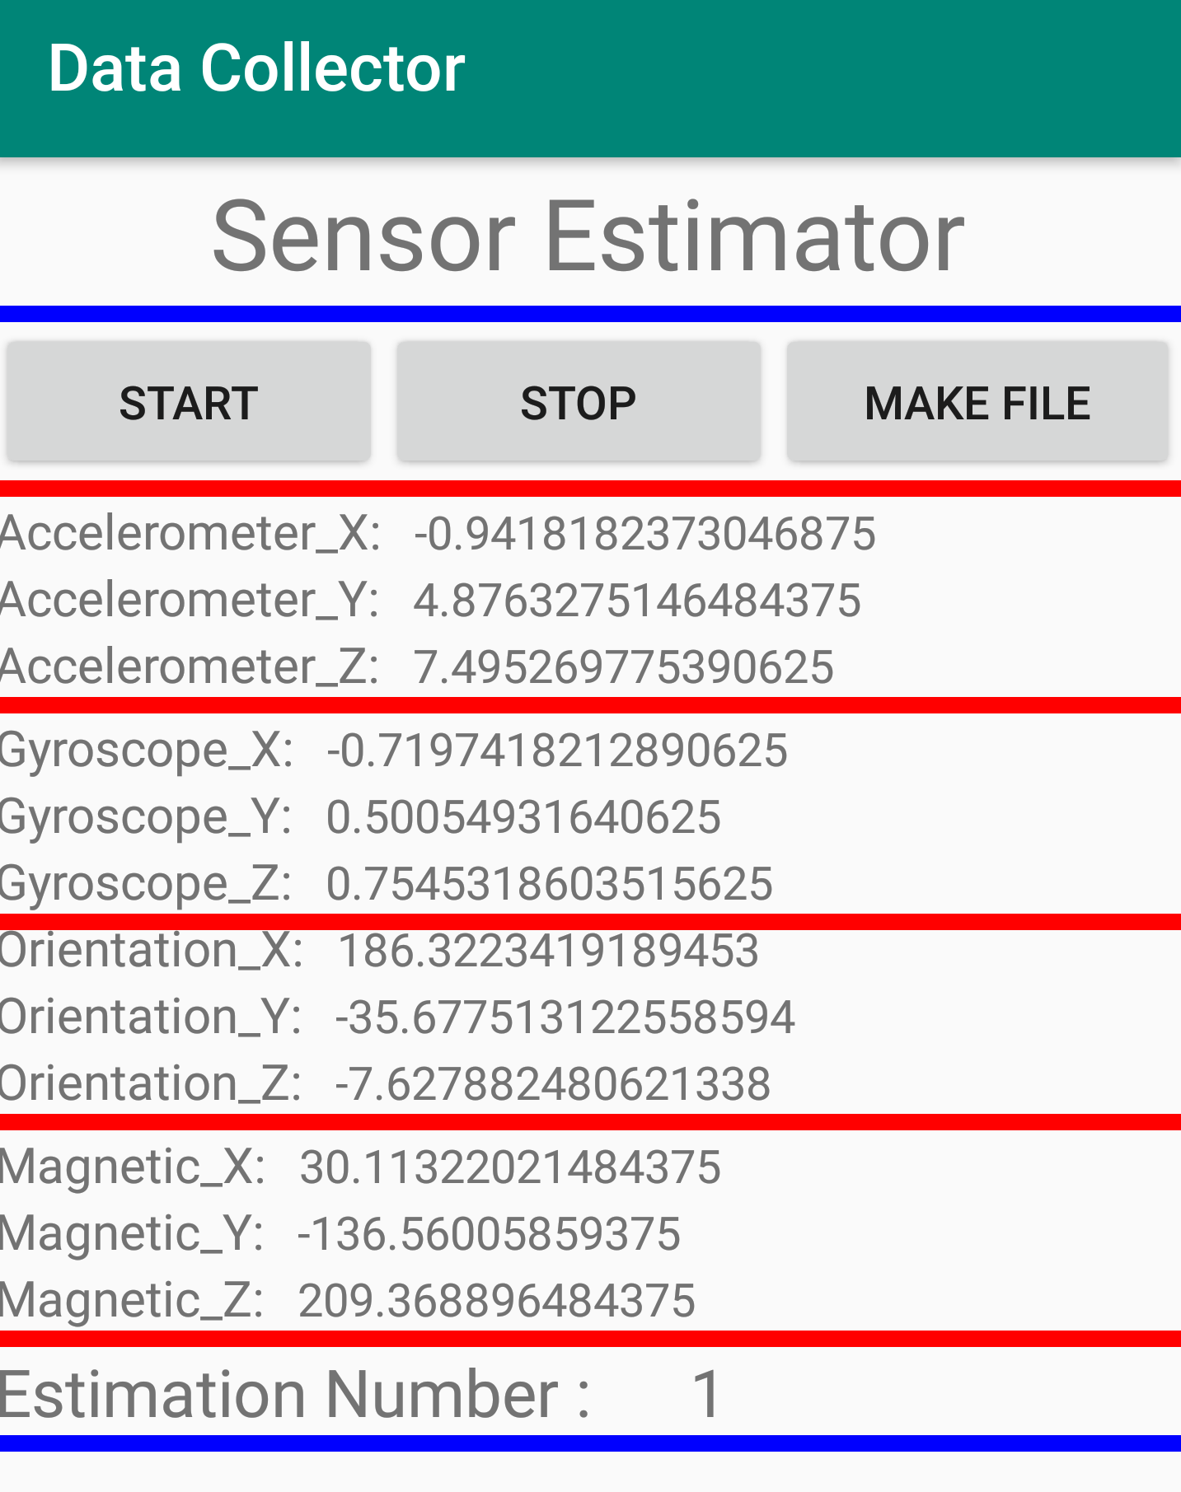
센서 측정 기능 구현
센서 측정 화면
센서 측정에 대한 버튼
Start 버튼 클릭 시
센서 측정 시작
Stop 버튼 클릭 시
센서 측정 정지
Make File 버튼 클릭 시
내부 저장소에 파일 생성
상태 선택 화면에서 입력한 측정 횟수 만큼 측정
1
1
2
2

Slide 35
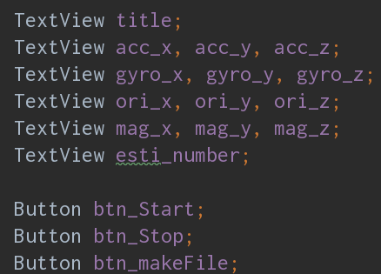
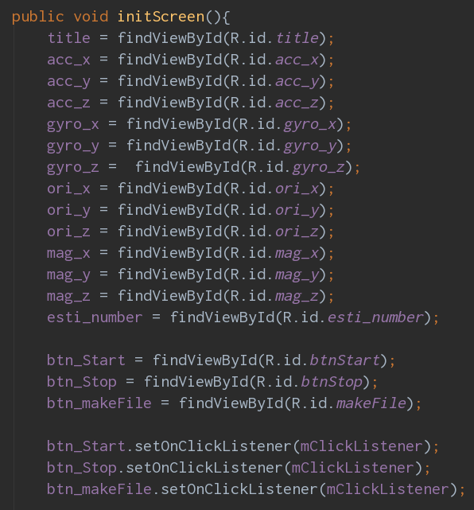
센서 측정 기능 구현 (cont’d)
UI 화면 구성
화면 구성 변수 선언
센서 값 출력 및 카운팅 TextView
시작/정지/파일 생성 버튼
화면 구성요소 생성
OnCreate() 함수에서 수행
화면 구성 요소 변수들과 레이아웃 매칭
버튼 변수들에 대한 OnClickListener 객체 생성
버튼의 동작을 수행할 OnClickListener 등록
1
1
2
2
3
3
4
1
4

Slide 36
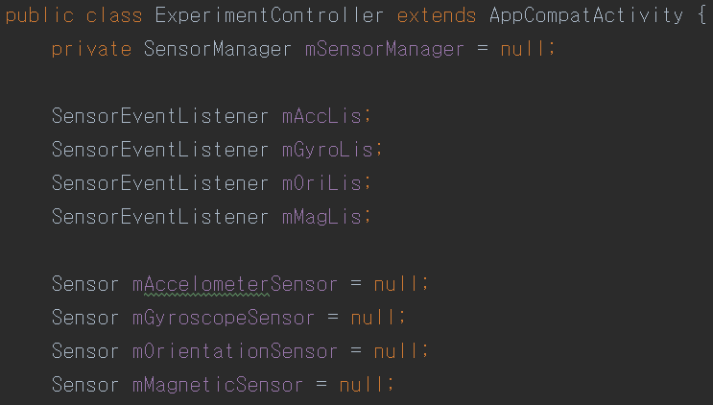
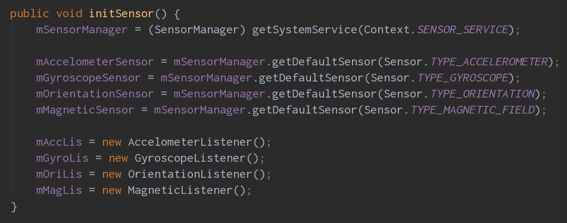
센서 측정 기능 구현 (cont’d)
Sensor 사용 환경 구성
스마트폰 센서 측정 객체 생성
센서를 관리하는 SensorManager 객체
센서 값을 읽어오는 SensorEventListener 객체
각 센서별 Sensor 객체
스마트폰 센서 측정 객체 구성
SensorManager 객체를 만들고 SensorManager를 통해 각 Sensor들을 지정
센서별 SensorEventListener() 객체 생성
1
1
2
2
3
3
4
4
5
5

Slide 37
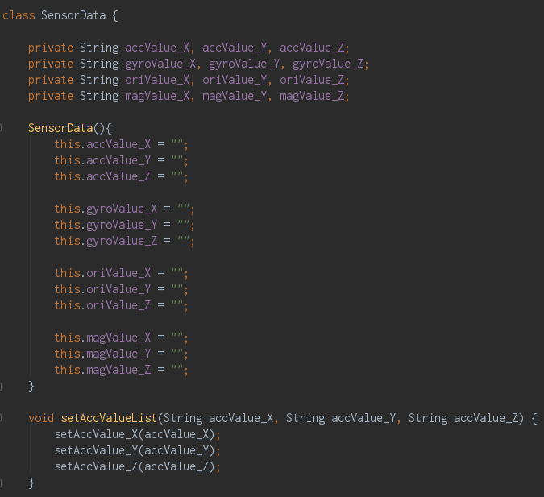
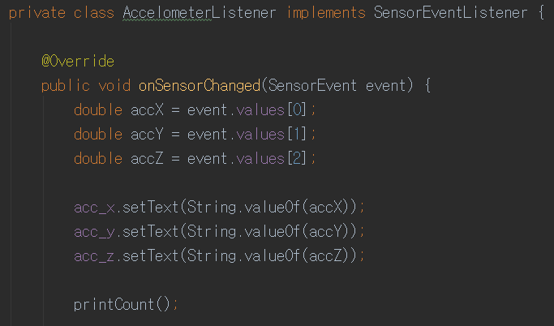
센서 측정 기능 구현 (cont’d)
Sensor 사용 환경 구성 (Cont’d)
SensorEventListener 클래스
각 센서의 세 축들의 값과 현재 측정 수를 화면에 출력
센서 축들의 값을 String 타입으로 변환하여 SensorData 클래스에 입력
SensorData 클래스 멤버 함수를 통해 저장
1
2
3
1
3
2

Slide 38
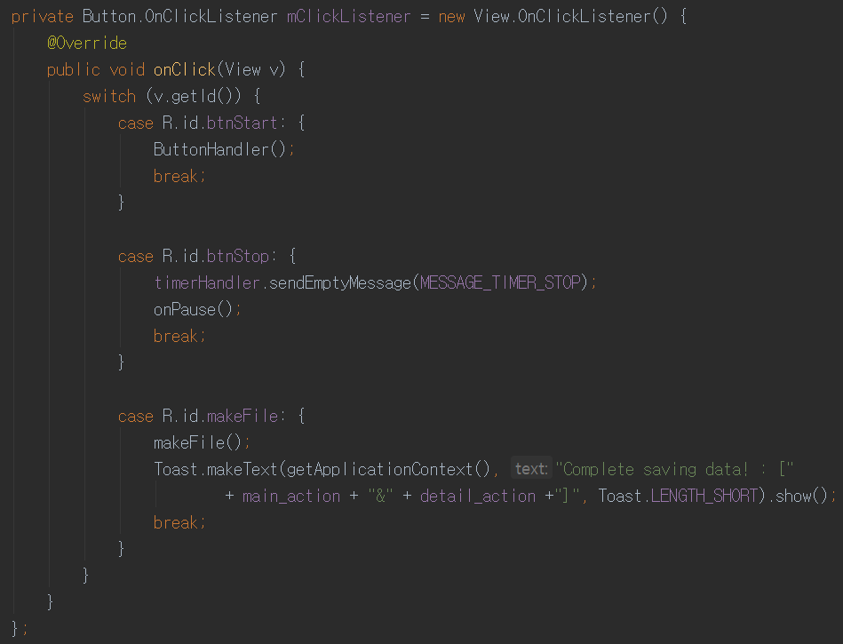
센서 측정 기능 구현 (cont’d)
OnclickListener() 함수
특정 버튼 클릭 시 특정 동작을 수행하는 함수
Start 버튼 클릭 시
측정 시작
Stop 버튼 클릭 시
측정 정지
MakeFile 버튼 클릭 시
내부 저장소에 파일 생성
1
2
3
1
2
3

Slide 39
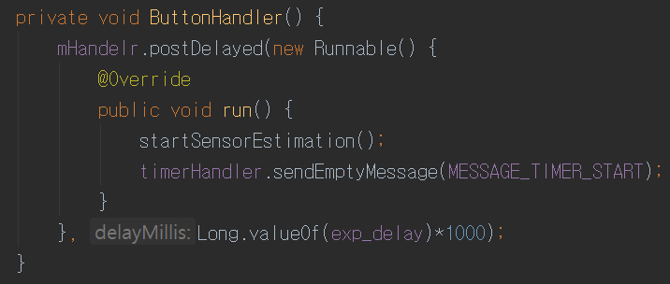
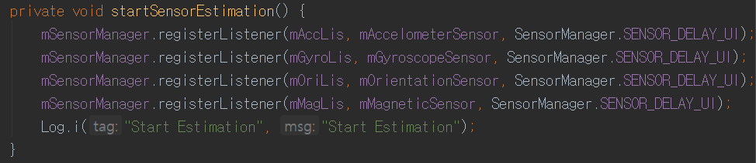
센서 측정 기능 구현 (cont’d)
ButtonHandler() 함수
Start 버튼 클릭 시 수행
이전 화면에서 입력한 Delay 이후에 센서 측정 시작
측정된 센서 정보를 저장하기 위한 Handler 시작
startSensorEstimation() 함수
각 센서의 측정 시작
매개변수 Type
SensorEventListener 객체
Sensor 객체
Sensor Data 수집 속도 설정(Int형)
1
2
3
4
1
5
2
3
4
5

Slide 40
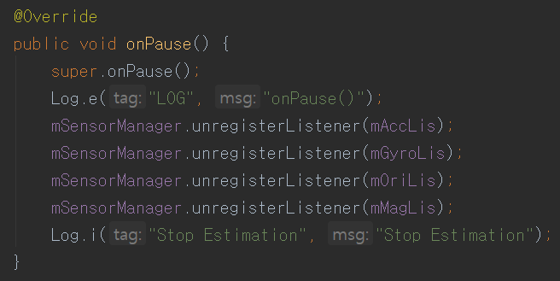
센서 측정 기능 구현 (cont’d)
Handler를 이용한 TimerHandler 클래스
handleMessage() 함수에서 메시지 수신
switch문으로 버튼 메시지 변수 조작
시작 버튼/반복/정지 버튼 Message
Handler
MESSAGE_TIMER_START
측정 수와 데이터 저장 리스트 초기화
메시지 큐 내부를 초기화(삭제)
자신에게 MESSAGE_TIMER_REPEAT 메시지 전송
MESSAGE_TIMER_REPEAT
0.1초 간격으로 반복
측정 수가 되면 onPause() 호출 후 종료
MESSAGE_TIMER_STOP
Stop 버튼 클릭 시 Handler로 전송
메시지 큐에서 메시지 삭제
Sensor 측정 정지
onPause 메소드 호출
각 Sensor 객체의 Data 측정을 정지시킴
1
2
1
3
4
2
4
3

Slide 41
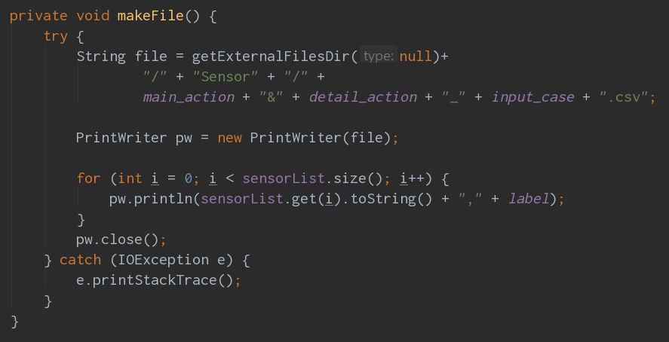
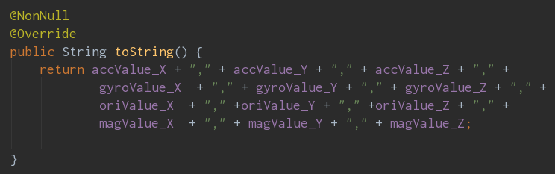
센서 측정 기능 구현 (cont’d)
makeFile() 함수
경로 지정
내부 저장소 디렉토리 경로 (getExternalFilesDir())
위 경로에 생성할 파일 이름 결정
본 예제에서 파일 형식은 csv 사용
파일 생성
측정된 센서 데이터를 csv 파일로 출력
데이터 형태는 쉼표(,)로 구분
1
2
1
3
2
3

Slide 42
Wi-Fi 신호 정보 수집

Slide 43
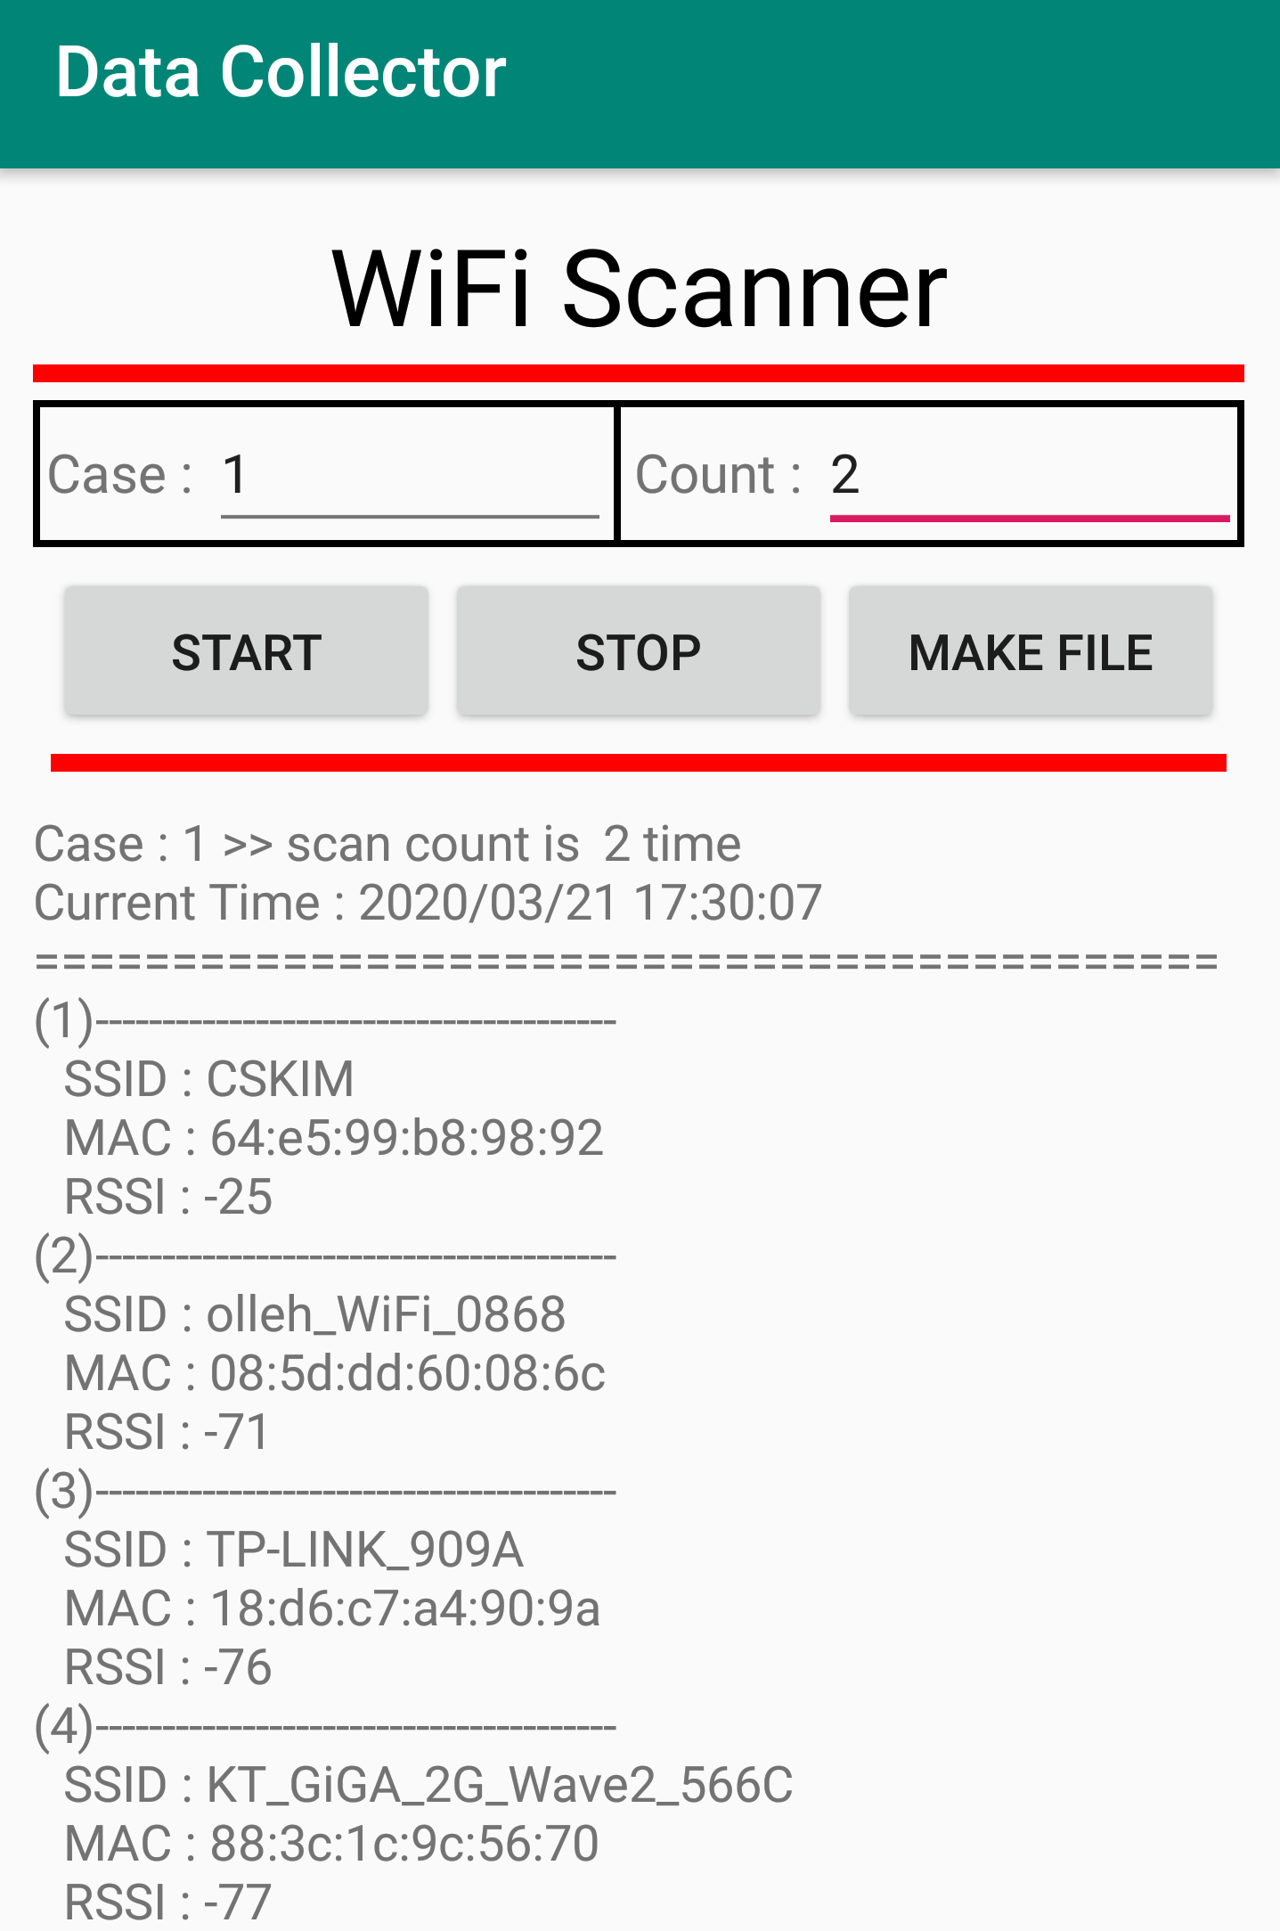
Wi-Fi 신호 수집 기능 구현
Wi-Fi 신호 수집 화면
측정 정보 입력
측정 케이스
측정 횟수
세 가지 버튼
START : Wi-Fi 신호 스캔 시작
STOP : Wi-Fi 신호 스캔 종료
MAKE FILE : 스캔된 Wi-Fi 신호를 모바일에 파일로 저장
스캔된 Wi-Fi 신호 출력
Wi-Fi 신호가 스캔 중일 때, 스캔된 Wi-Fi 신호를 출력
출력 순서
SSID : AP의 이름
BSSI(MAC) : AP 고유의 기기 주소
RSSI : 수신된 Wi-Fi 신호의 세기
1
2
3
4
1
5
2
3
4
5

Slide 44
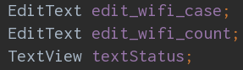
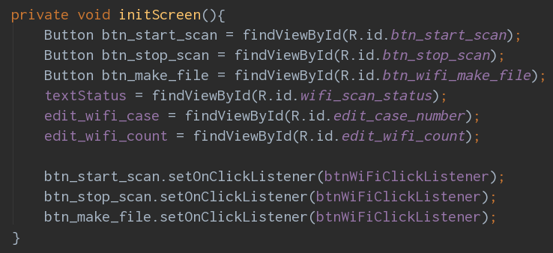
Wi-Fi 신호 수집 기능 구현 (cont’d)
UI 화면 구성
Wi-Fi 신호 스캐닝 화면을 구성하는 변수
정보 입력을 위한 변수
스캔된 Wi-Fi 신호를 출력하기 위한 변수
START, STOP, MAKEFILE 버튼 변수
화면 구성요소 생성
OnCreate() 함수에서 수행
화면 구성 요소 변수들과 레이아웃 매칭
버튼 변수들에 대한 OnClickListener 객체 생성
버튼의 동작을 수행할 OnClickListener 등록
1
2
3
4

Slide 45
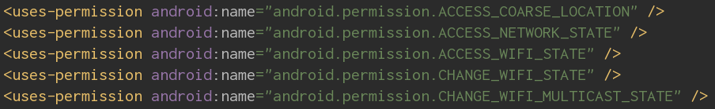
Wi-Fi 신호 수집 기능 구현 (cont’d)
Wi-Fi 사용 환경 구성
AndroidManifest.xml
위치 권한 추가
Wi-Fi 사용 권한 추가

Slide 46
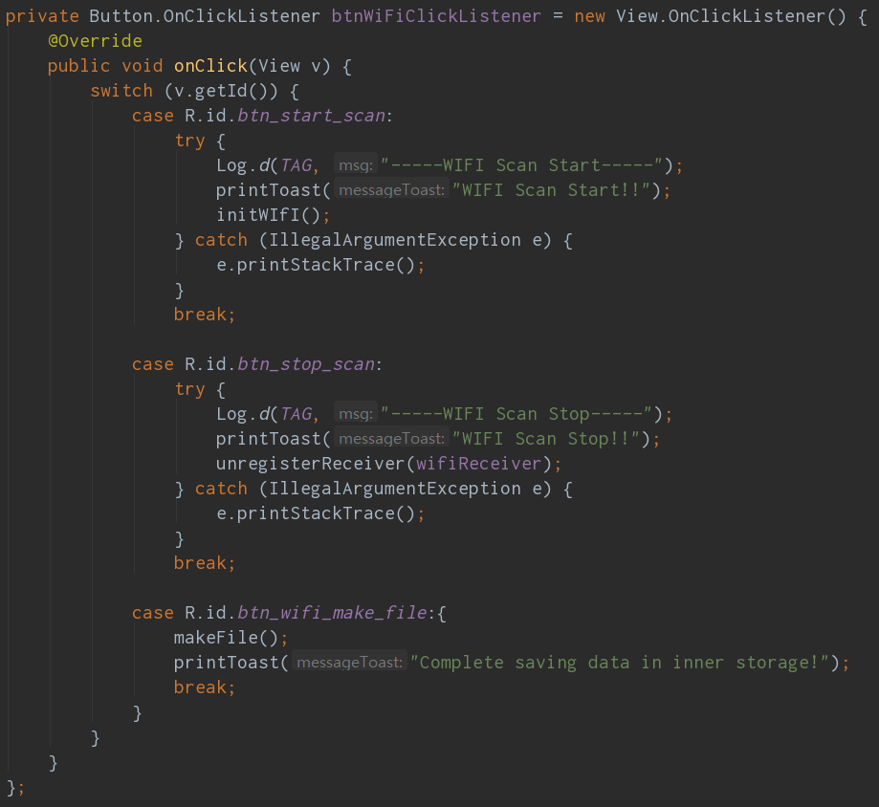
Wi-Fi 신호 수집 기능 구현 (cont’d)
OnClickListener() 함수
어떤 버튼인지에 따라서 각각의 기능 수행
Start 버튼 클릭 시
스캔 환경 구성
Stop 버튼 클릭 시
신호를 스캔하는 Receiver 등록 해제
Make File 버튼 클릭 시
내부 저장소에 파일 생성
1
2
3

Slide 47
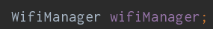
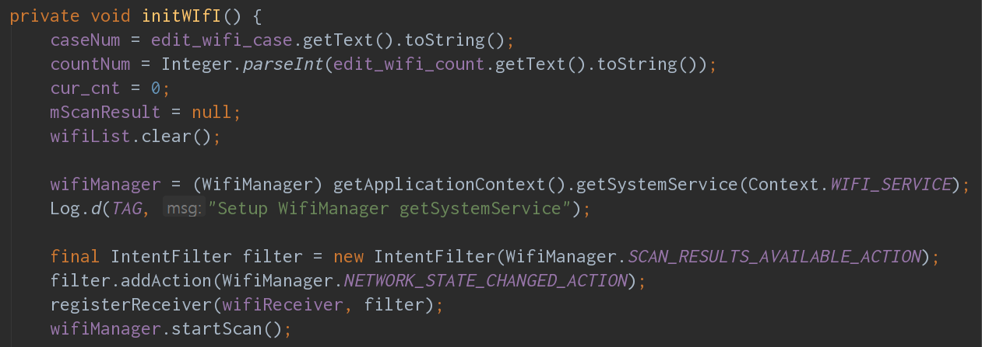
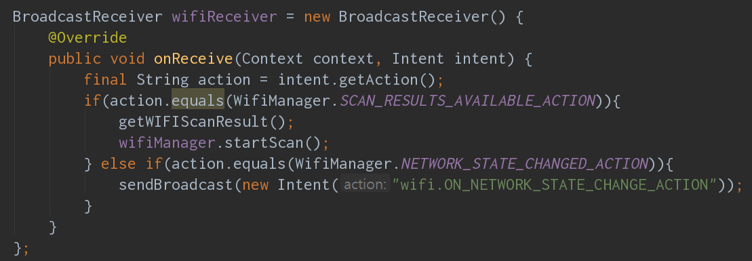
Wi-Fi 신호 수집 기능 구현 (cont’d)
initWIFI() 함수
시스템 서비스에서 Wi-Fi 서비스를 가져와 wifiManager에 저장
IntentFilter에 Wi-Fi 결과와 연결 상태 변화를 체크하는 Action 추가
Wi-Fi 스캔 시작
BroadcastReceiver 등록
Broadcast 중인 Wi-Fi 신호를 수집하는 Receiver
스캔 결과를 얻으면 그 결과를 추출
그 후 스캔 반복
1
2
3
4
5

Slide 48
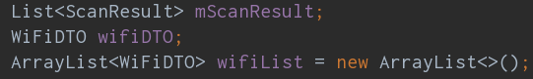
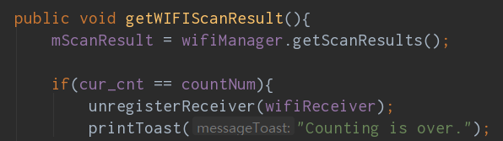
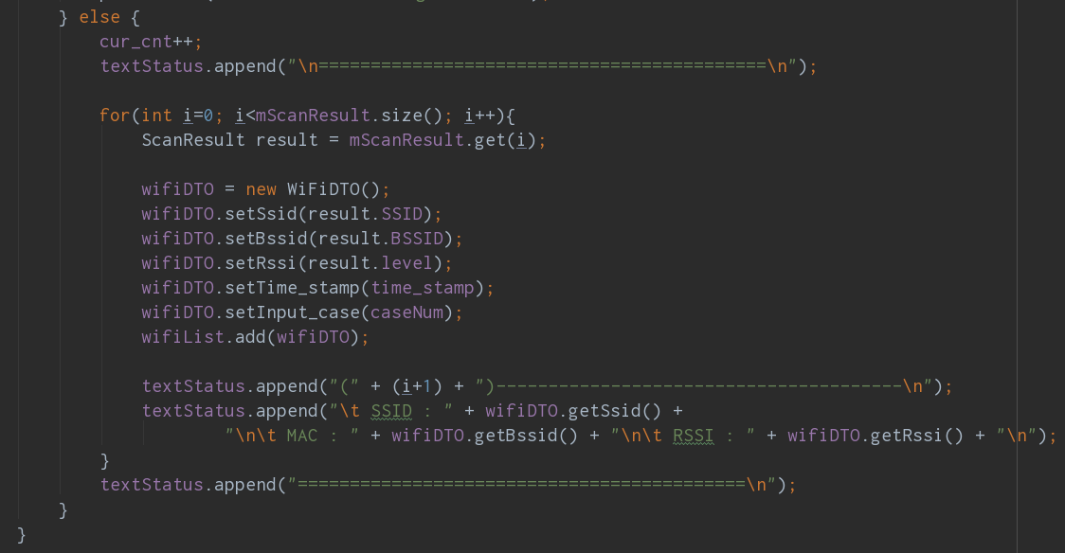
Wi-Fi 신호 수집 기능 구현 (cont’d)
getWIFIScanResult() 함수
Wi-Fi 스캔 결과를 처리하는 함수
wifiManager 객체를 통해 스캔 결과를 List에 저장
결과 리스트의 크기 만큼 반복문을 수행
List의 Index마다 데이터 추출
SSID
BSSID(MAC)
RSSI
List의 데이터를 WiFiDTO 클래스 객체에 저장
SSID : AP의 이름
BSSI(MAC) : AP 고유의 기기 주소
RSSI : 수신된 Wi-Fi 신호의 세기
Time Stamp : 신호를 수집할 당시의 시간
Case : 실험 케이스
데이터 객체를 ArrayList 타입 객체에 저장
1
2
3
4

Slide 49
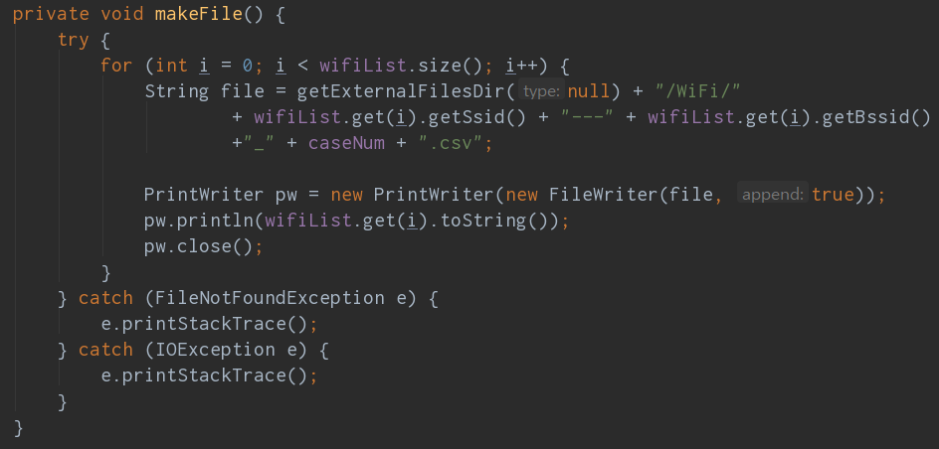

Wi-Fi 신호 수집 기능 구현 (cont’d)
makeFile() 함수
경로 지정
내부 저장소 디렉토리 경로(getExternalFilesDir())
위 경로에 생성할 파일 이름 결정
본 예제에서 파일 형식은 csv 사용
파일 생성
스캔한 데이터를 csv 파일로 출력
데이터 형태는 쉼표(,)로 구분
1
2
3

Slide 50
BLE 신호 정보 수집

Slide 51

BLE 신호 수집 기능 구현
BLE 신호 수집 화면
Cell ID 입력
현재 어떤 셀에 위치해 있는지 입력
세 가지 버튼
START : BLE 신호 스캔 시작
STOP : BLE 신호 스캔 종료
MAKE FILE : 스캔된 BLE 신호를 모바일에 파일로 저장
스캔된 BLE 신호 출력
BLE 신호가 스캔 중일 때, 스캔된 BLE 신호를 출력
출력 순서
Timestamp, 비콘 1 RSSI 값, 비콘 2 RSSI 값, 비콘 3 RSSI 값, Cell ID
1
2
3
1
4
2
3
4
5
5

Slide 52


BLE 신호 수집 기능 구현 (cont’d)
UI 화면 구성
BLE 신호 스캐닝 화면을 구성하는 변수
START, STOP, MAKEFILE 버튼 변수
셀 번호 입력을 위한 변수
스캔된 BLE 신호를 출력하기 위한 변수
화면 구성요소 생성
OnCreate() 함수에서 수행
화면 구성 요소 변수들과 레이아웃 매칭
버튼 변수들에 대한 OnClickListener 객체 생성
버튼의 동작을 수행할 OnClickListener 등록
1
2
3
4

Slide 53
BLE 신호 수집 기능 구현 (cont’d)
BLE 사용 환경 구성
AndroidManifest.xml
BLE 사용 권한 추가
위치 권한 추가

Slide 54


BLE 신호 수집 기능 구현 (cont’d)
BLE 사용 환경 구성 (cont’d)
setupBLE() 함수
시스템 서비스에서 Bluetooth 서비스를 가져와 bluetoothManager에 저장
bluetoothManager에서 장치의 기본 adapter를 가져와 bluetoothAdapter에 저장
BLE 신호 스캔을 위한 변수
1
2
3

Slide 55
BLE 신호 수집 기능 구현 (cont’d)
OnClickListener() 함수
어떤 버튼인지에 따라서 각각의 기능 수행
START 버튼 : scanLeDevice 함수 활성화
STOP 버튼 : scanLeDevice 함수 비활성화
MAKE FILE 버튼 : makeFile 함수 호출
1
2
3

Slide 56

BLE 신호 수집 기능 구현 (cont’d)
scanLeDevice() 함수
BLE 신호 scan을 시작하고 종료하는 함수
매개변수로 True가 들어오면, startScan 함수를 호출해서 BLE 신호 스캔 시작
filterList : 특정한 BLE 장치를 찾기 위한 ScanFilters 리스트
settings : 스캔 관련 설정 (ex. 저전력 모드 설정)
mScanCallback : 스캔 결과를 전달하기 위한 콜백 함수 (스캔이 되면 mScanCallback이 호출됨)
매개변수로 False가 들어오면, stopScan 함수를 호출해서 BLE 신호 스캔 종료
1
2

Slide 57

BLE 신호 수집 기능 구현 (cont’d)
ScanCallback() 함수
스캔된 BLE 장비 정보 가져오기
MAC 주소 획득
RSSI 값 획득
beaconMacAddress에 등록된 BLE 신호가 모두 스캔되었는지 확인
스캔된 정보 출력 내용 구성
Timestamp
비콘 1 RSSI 값
비콘 2 RSSI 값
비콘 3 RSSI 값
Cell ID
이후 파일 저장을 위해 리스트에 정보 저장
정보 출력
1
4
2
3
5
6
7

Slide 58
BLE 신호 수집 기능 구현 (cont’d)
setBeaconMacAddress() 함수
지정된 BLE 장비의 신호만 수집하기 위함
BLE 장비의 MAC 주소 저장을 위한 변수
BLE 장비의 MAC 주소를 변수에 저장하는 함수
스캔할 BLE 장비의 MAC 주소 설정
유지보수를 편하게 하기 위해 Map 사용(ex. 비콘의 개수가 늘어났을 때)

Slide 59

BLE 신호 수집 기능 구현 (cont’d)
makeFile() 함수
경로 지정
내부 저장소 디렉토리 경로 (getExternalFilesDir())
위 경로에 존재하는 BLE 디렉토리 사용
해당 디렉토리가 존재하지 않는 경우 디렉토리 생성
파일 생성 및 저장
스캔된 데이터를 csv 파일로 출력
1
2
3

